Slide 2
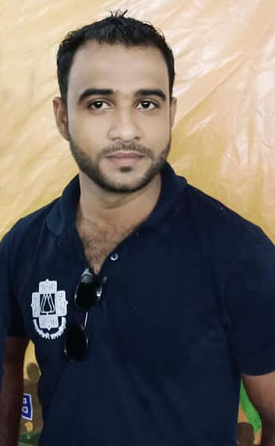
শিক্ষক পরিচিতি
মোঃ আব্দুল ওয়াদুদ কাশেম
প্রভাষক (আই.সি. টি)
ভাটেরা স্কুল এন্ড কলেজ
কুলাউড়া, মৌলভীবাজার
awkashem.syl.bd@gmail.com

Slide 3
পাঠ পরিচিতি
শ্রেণীঃ একাদশ
বিষয়ঃ তথ্য ও যোগাযোগ প্রযুক্তি
পাঠ শিরোনামঃ ওয়েব ডিজাইন

Slide 4
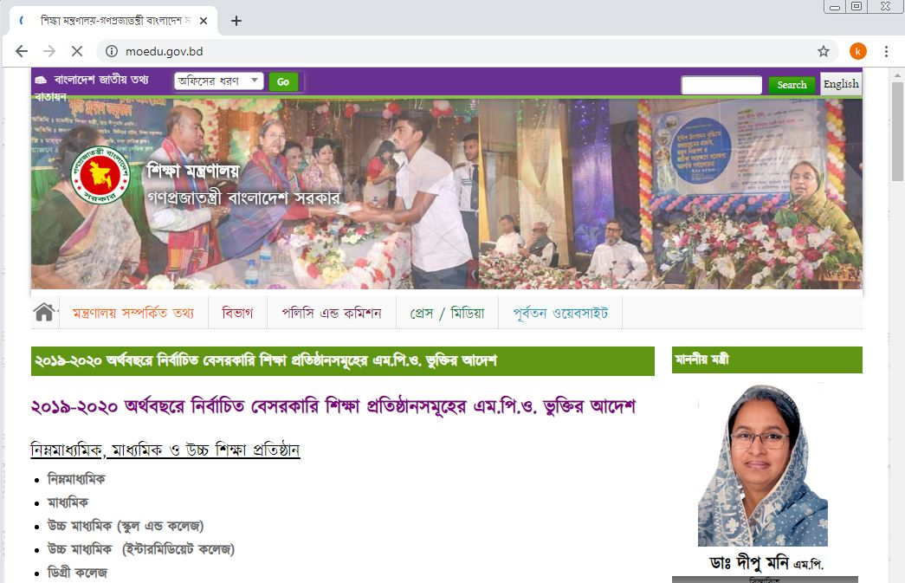
চিত্রগুলো লক্ষ্য করি

Slide 5
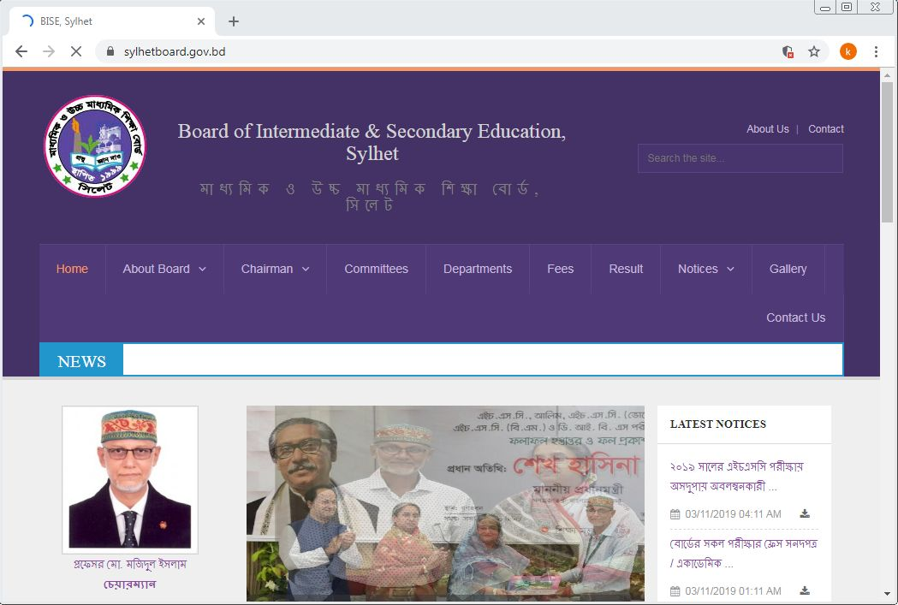

Slide 6
আজকের পাঠ
ওয়েব পরিচিতি

Slide 7
এই পাঠ শেষে শিক্ষার্থীরা--------------
১। ওয়েব সাইট কি বলতে পারবে।
২। ব্রাউজার চিহ্নিত করতে পারবে।

Slide 8
ওয়েব সাইট কি?
ওয়েব সাইট অথবা শুধু সাইট হল কোন ওয়েব সার্ভারে রাখা ওয়েব পৃষ্ঠা, ছবি, অডিও, ভিডিও ও অন্যান্য ডিজিটাল তথ্যের সমষ্টিকে বোঝায়, যা ইন্টারনেটের মাধ্যমে অ্যাক্সেস করা যায়।

Slide 9
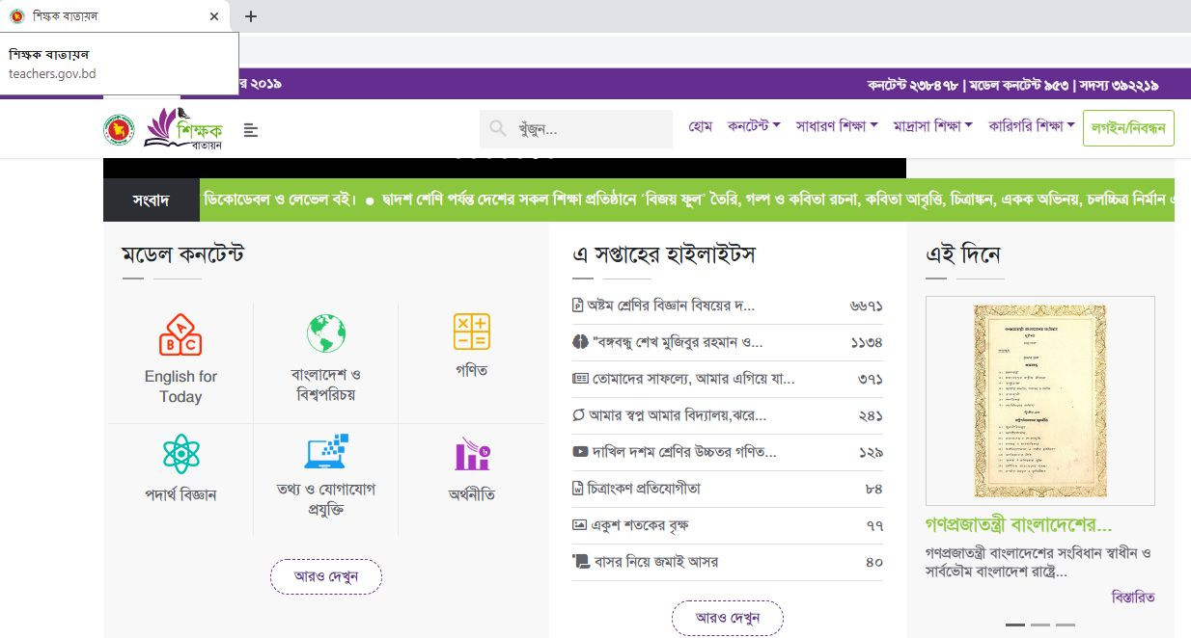
ব্রাউজার
Software
Open
ওয়েব ব্রাউজার হলো এমন একটি সফটওয়্যার যার মাধ্যমে একজন ব্যবহারকারী যেকোনো ওয়েবপেইজ দেখতে পারেন।

Slide 10
বিভিন্ন প্রকার ব্রাউজার
Mozilla Firefox
Opera
Google Chrome
UC Browser

Slide 11
মূল্যায়ন
নিচের চিত্রটি কোন ব্রাঊজারের ?
Opera
Mozilla Firefox
Google Chrome
(সময়ঃ ৫ সেকেন্ড)

Slide 12
ধন্যবাদ সবাইকে

